Slide 1

PHÒNG GD & ĐT QUẬN LONG BIÊN
TRƯỜNG MN HOA SỮA
LĨNH VỰC PHÁT TRIỂN NHẬN THỨC
Môn học: Khám phá
Đề tài: Khám phá nón lá Việt Nam
Lớp : MGL A6
Giáo viên thực hiện: Nguyễn Thị Hồng Diệp
Năm học 2022-2023

Slide 2

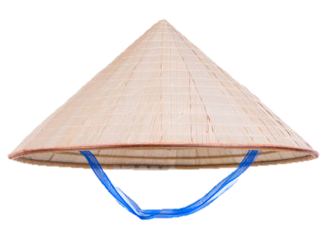
Chãp nãn
Khung nãn
Vµnh nãn
Quai nãn

Slide 3
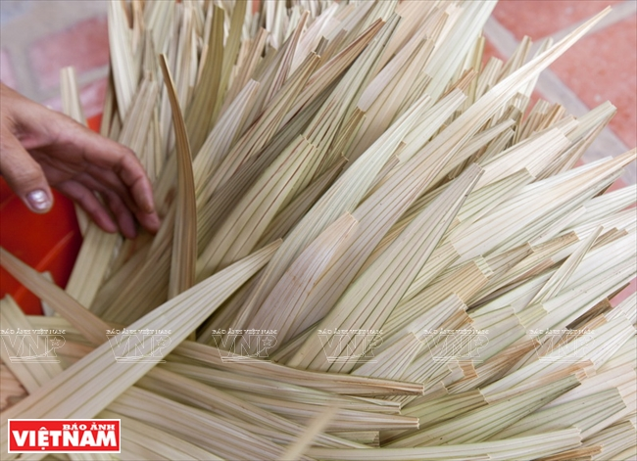
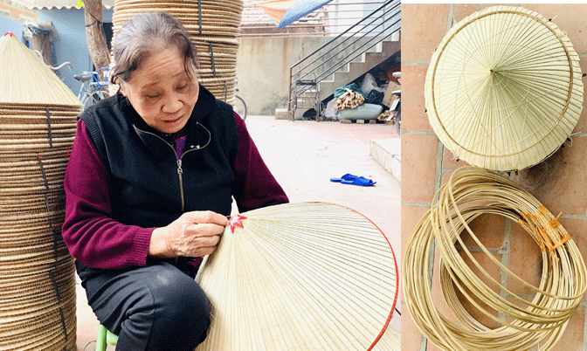
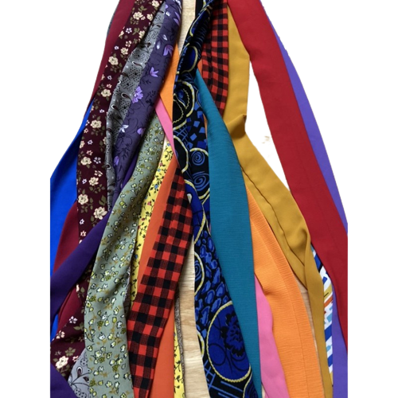
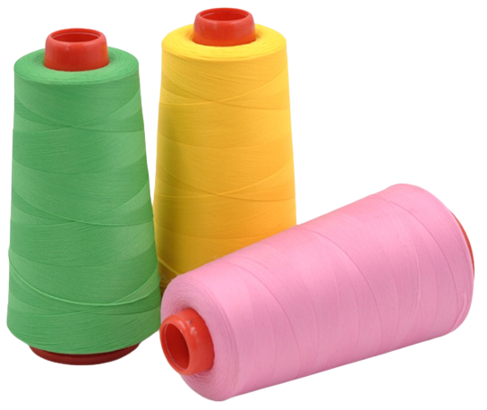
Nguyªn liÖu lµm nãn gåm:

Slide 4
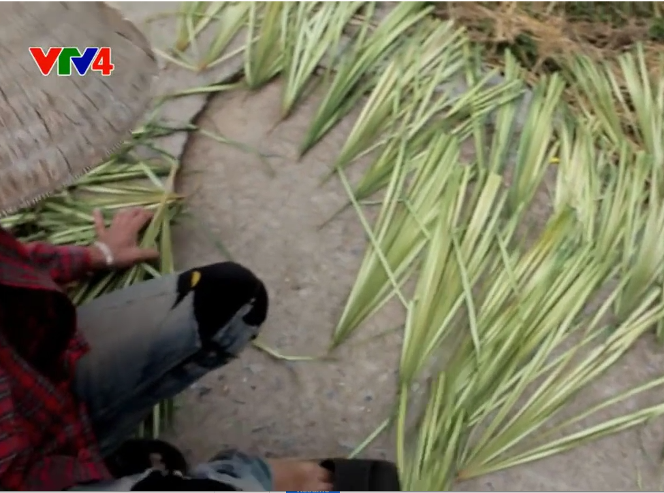
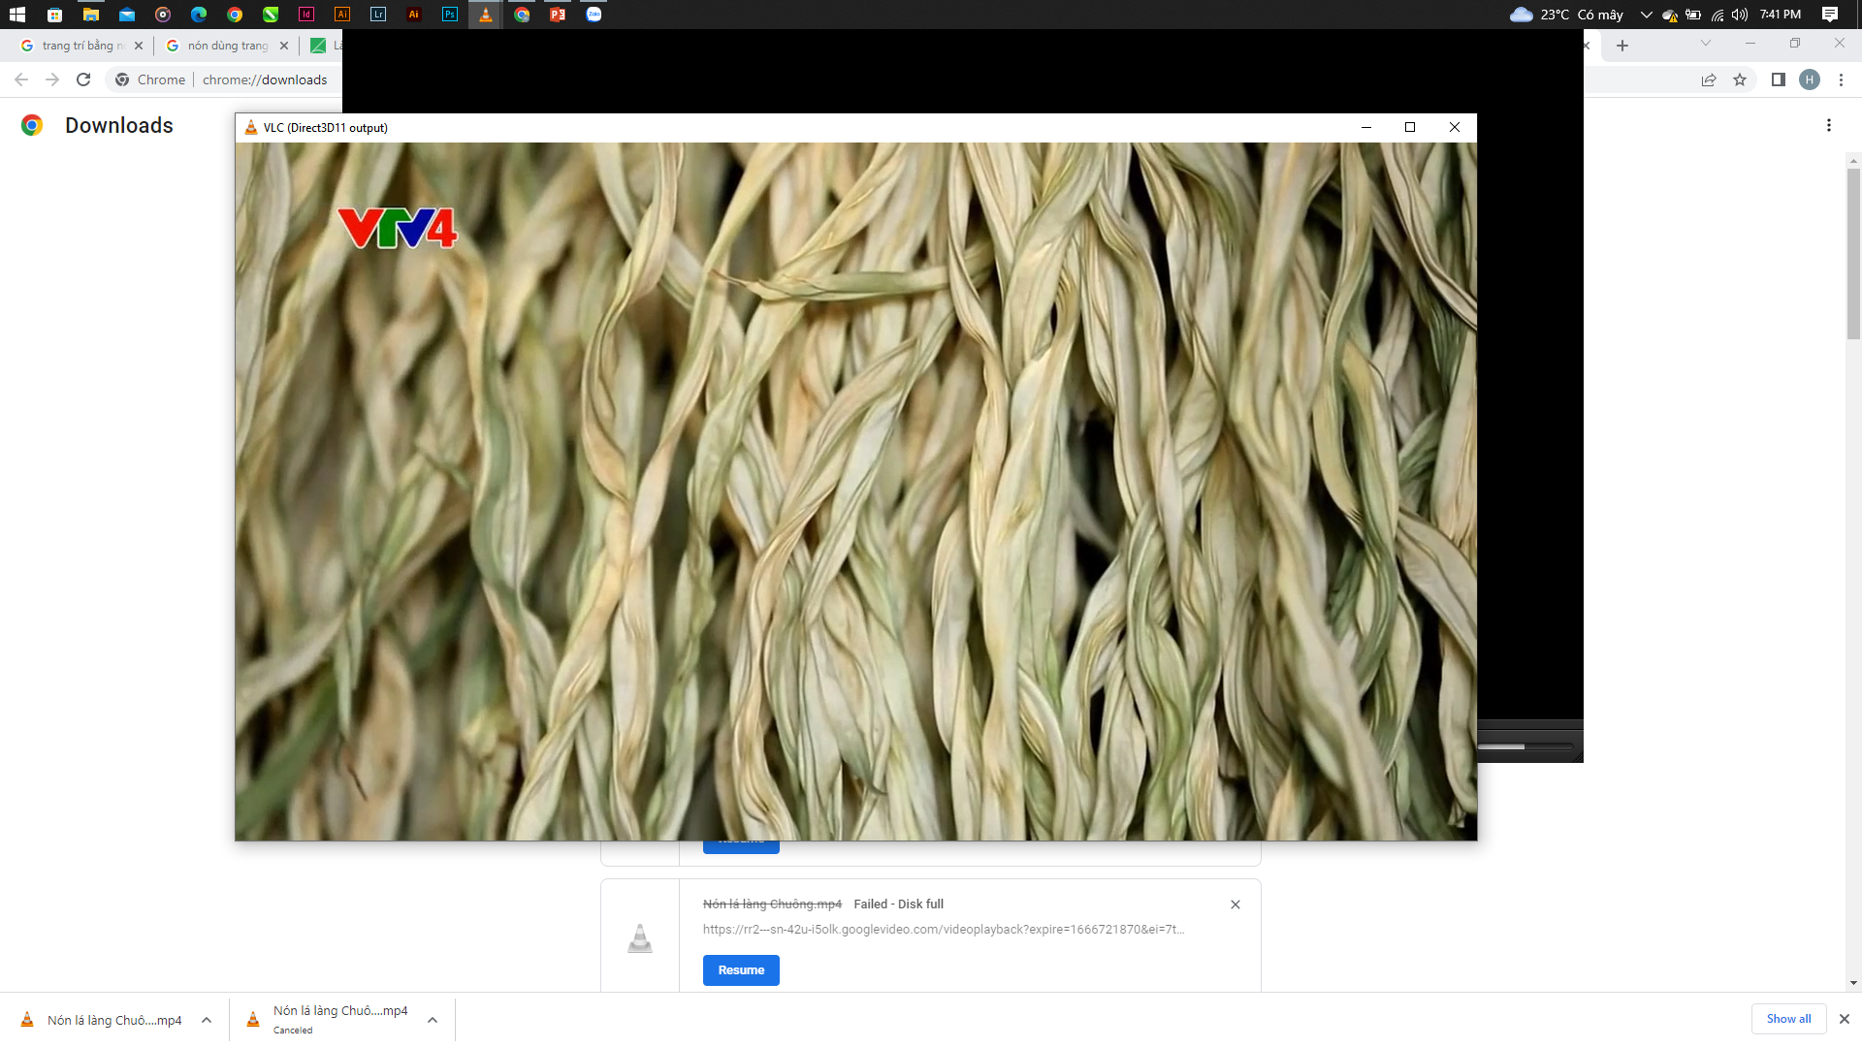
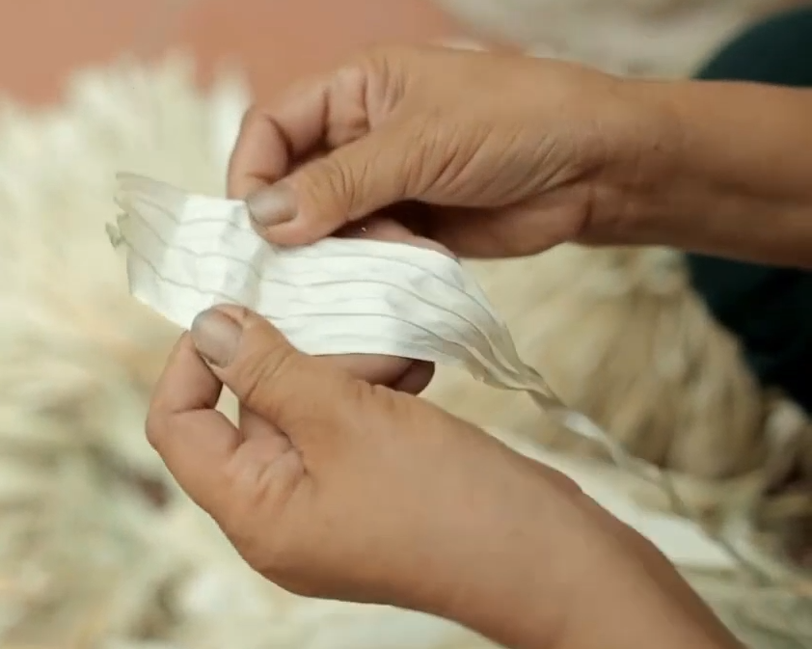
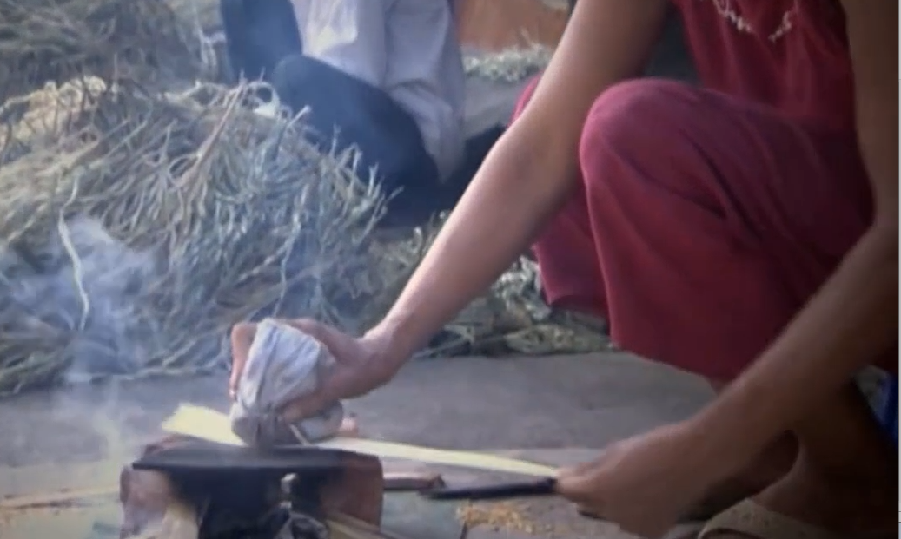
Bước 1: Chuẩn bị lá làm nón

Slide 5
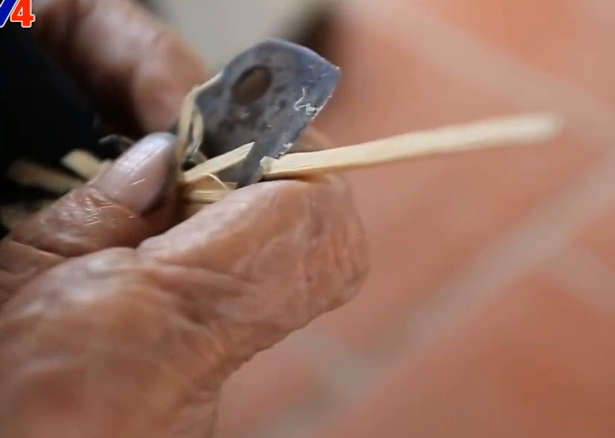
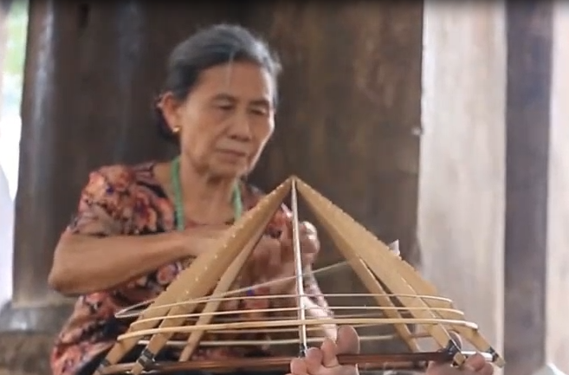
Bước 2: Làm vành nón

Slide 6
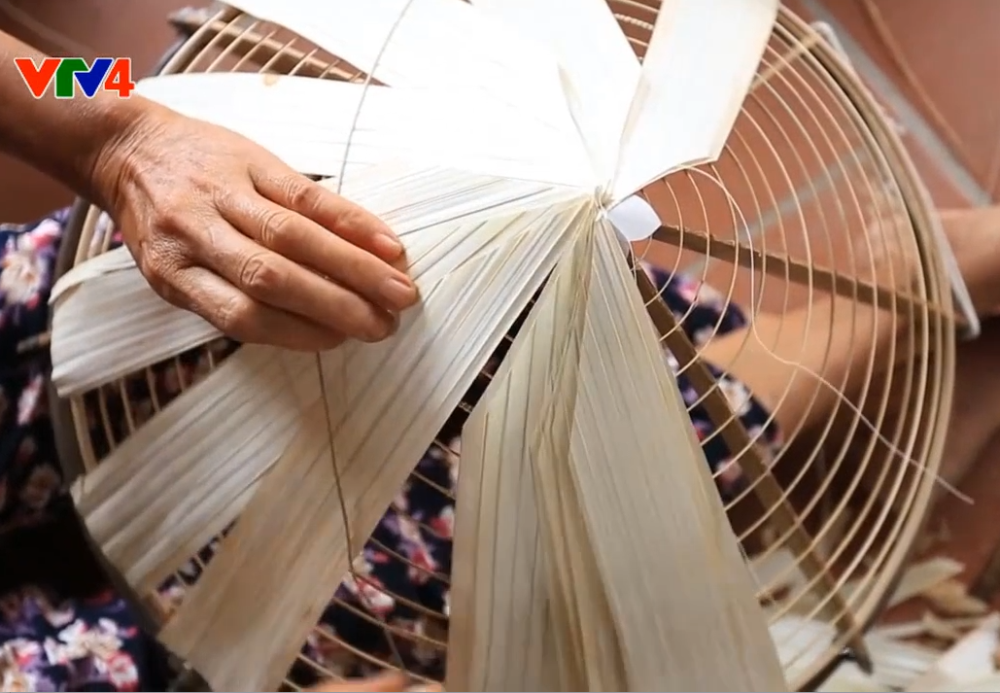
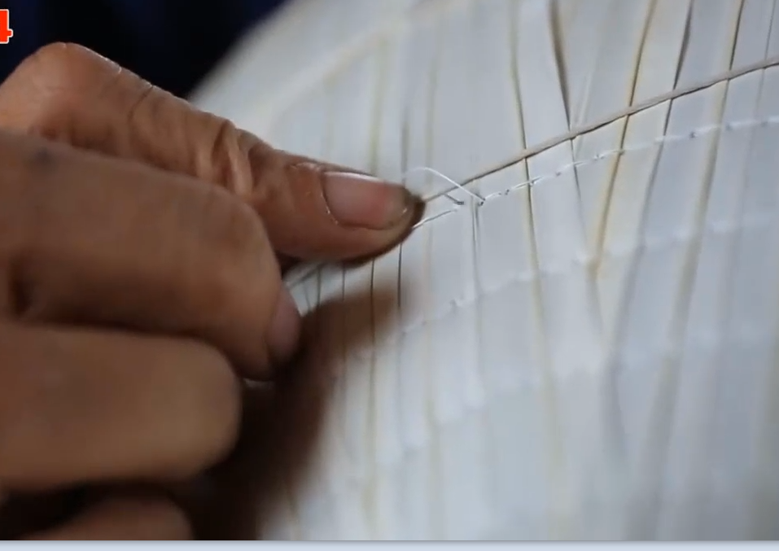
Bước 3: Khâu nón

Slide 7
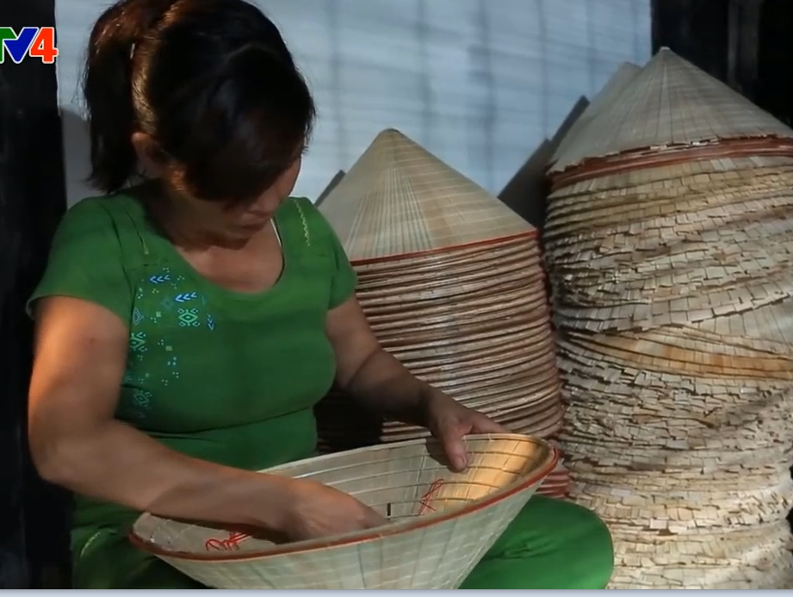
Bước 4: Làm chỗ buộc quai nón

Slide 8
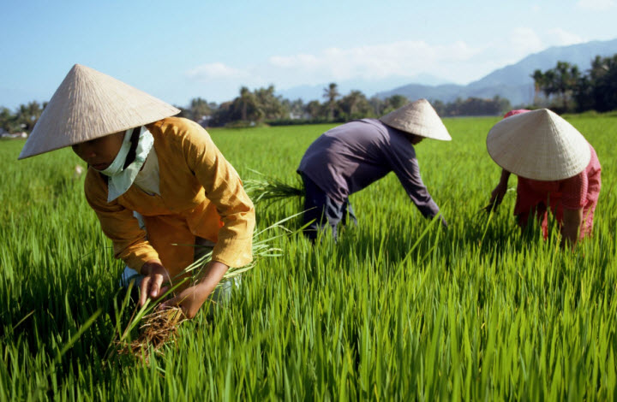
Che n¾ng, che mưa ­

Slide 9
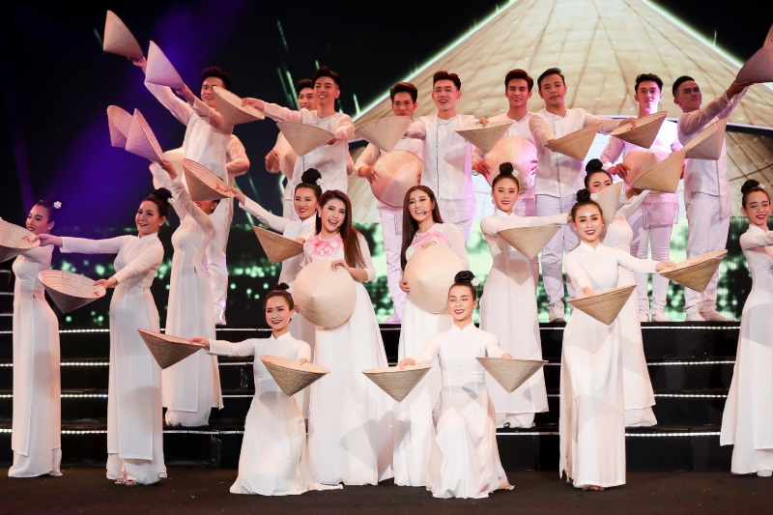
Dông cô biÓu diÔn

Slide 10
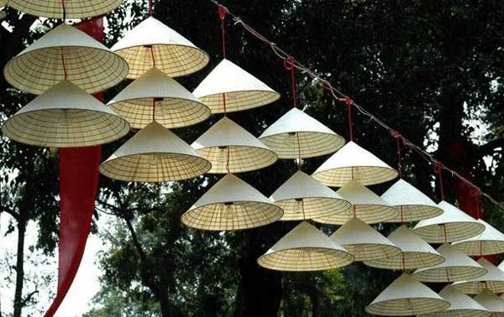
Trang trÝ

Slide 11
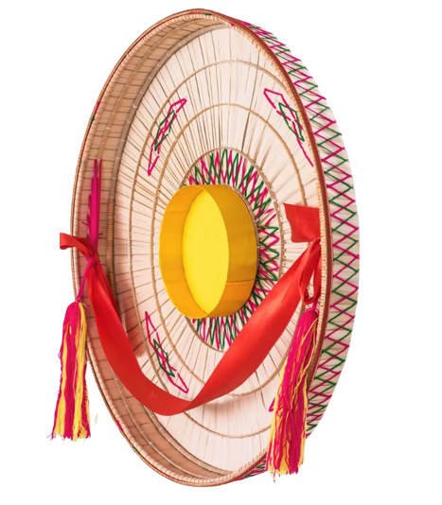
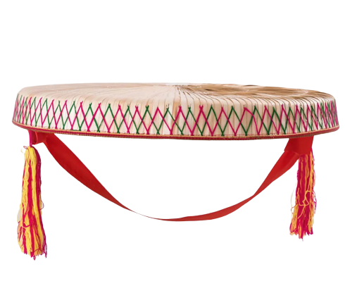
Nãn quai thao

Slide 12
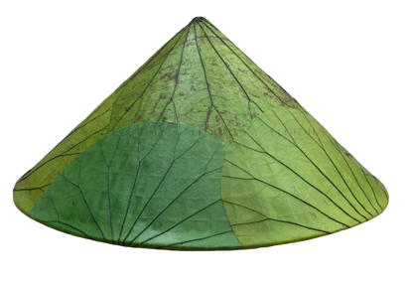
Nãn l¸ sen

Slide 13
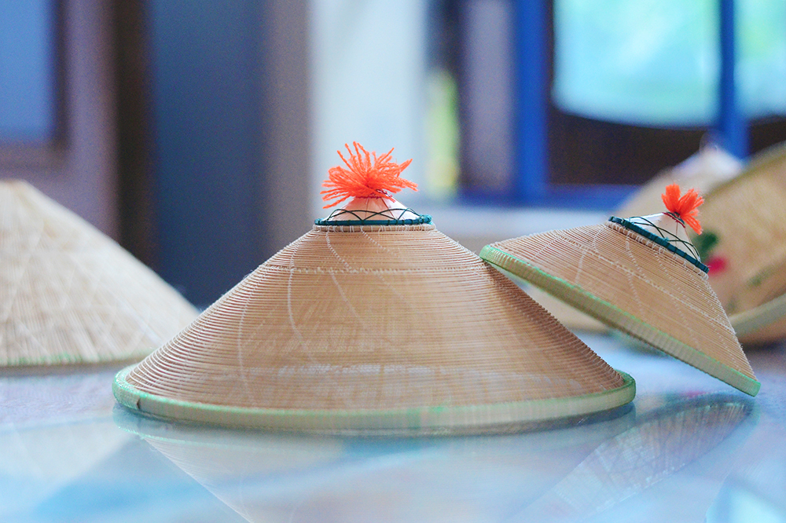
Nãn ngùa

Slide 14
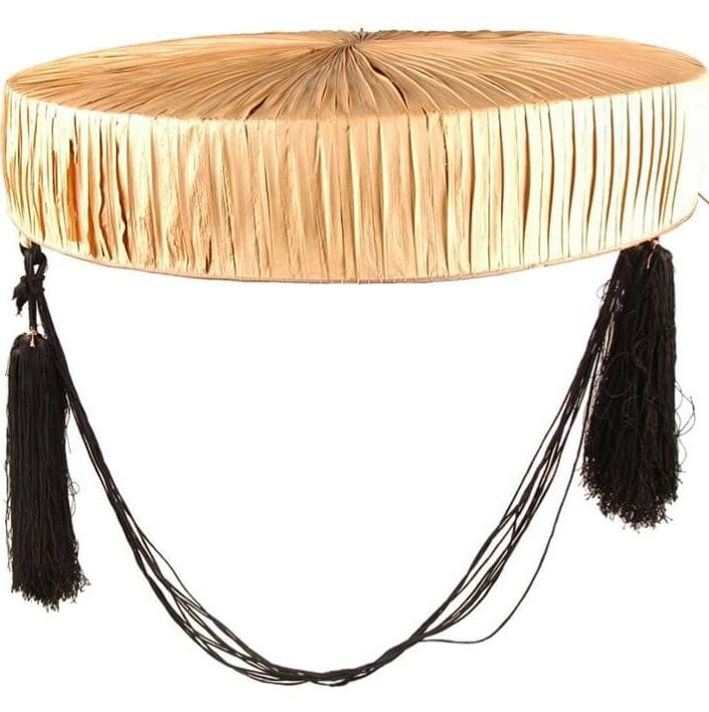
Nãn ba tÇm

